Slide 1
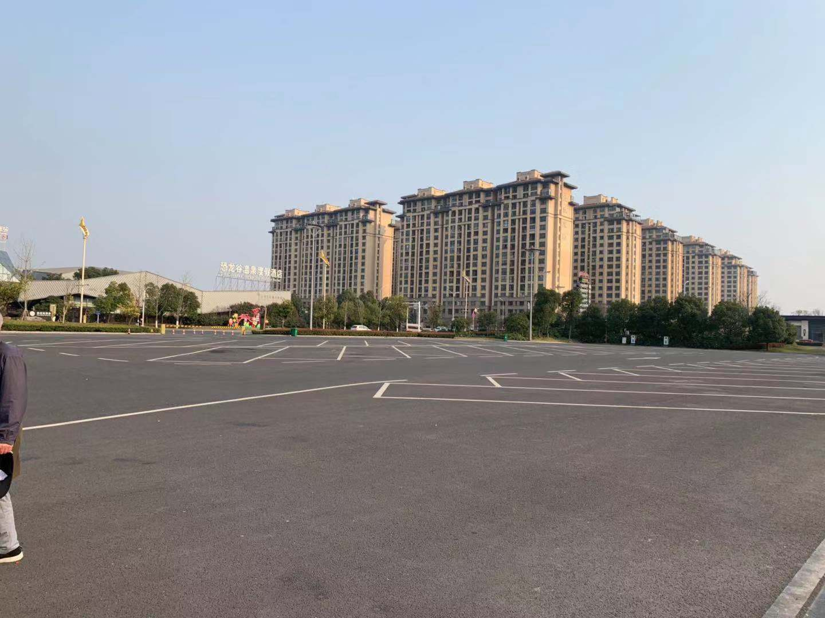
常州恐龙园试驾场地
常州恐龙园场地位于新北区汉江路。

Slide 2
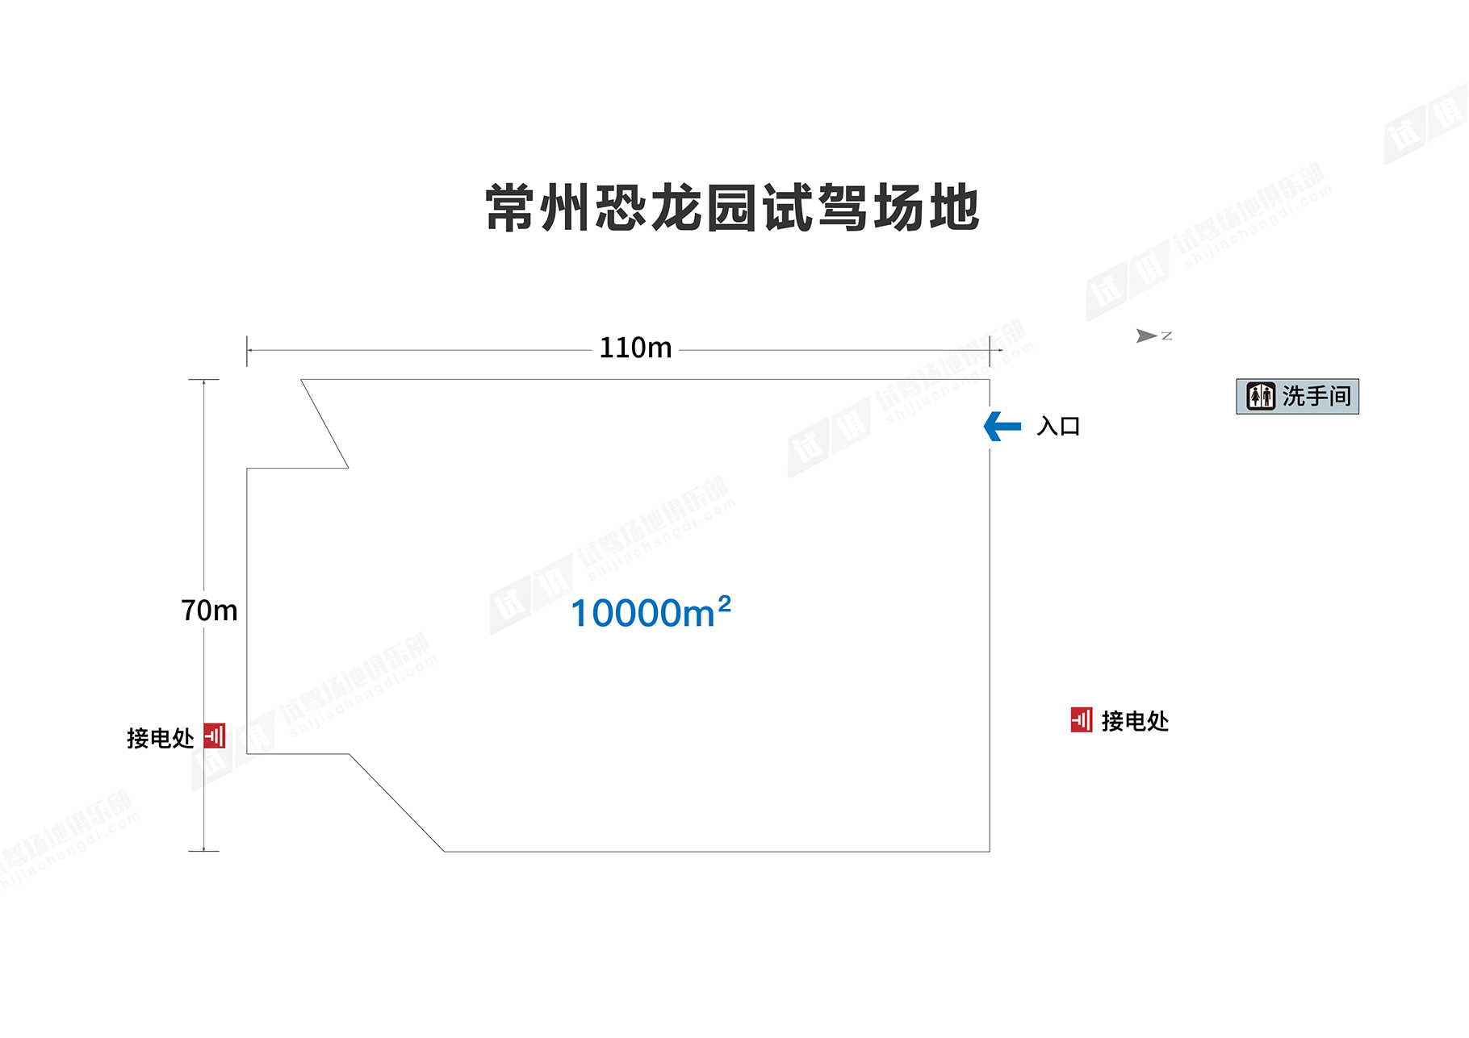
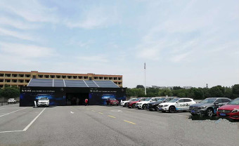
场地费用：3万/天
场地面积：长110m 宽70m 柏油地面 全封闭
供电供水：380V/300KW 方便接水 固定洗手间
配套设施：停车位

Slide 3
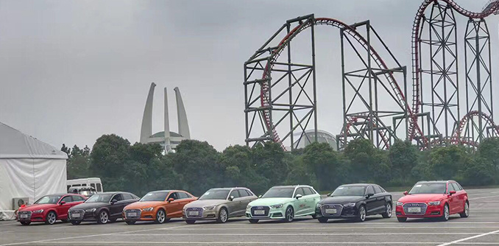
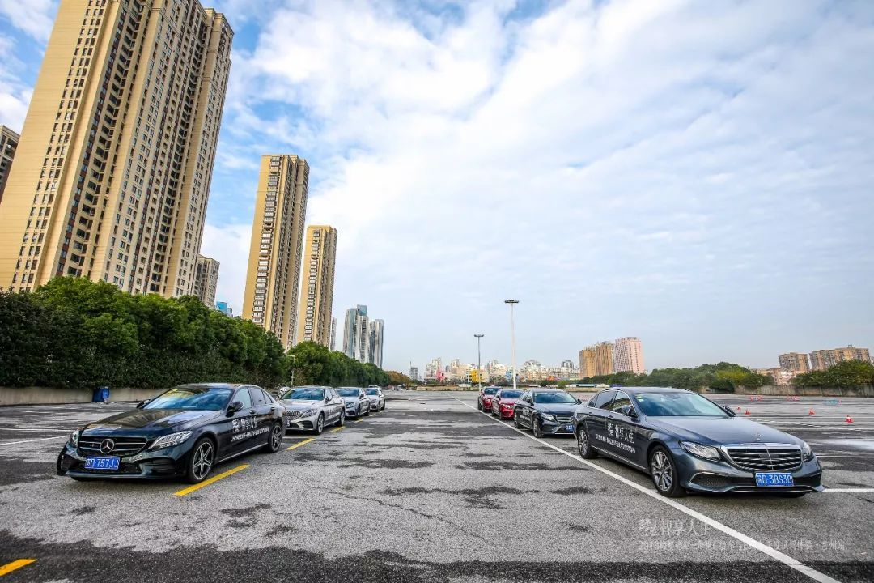
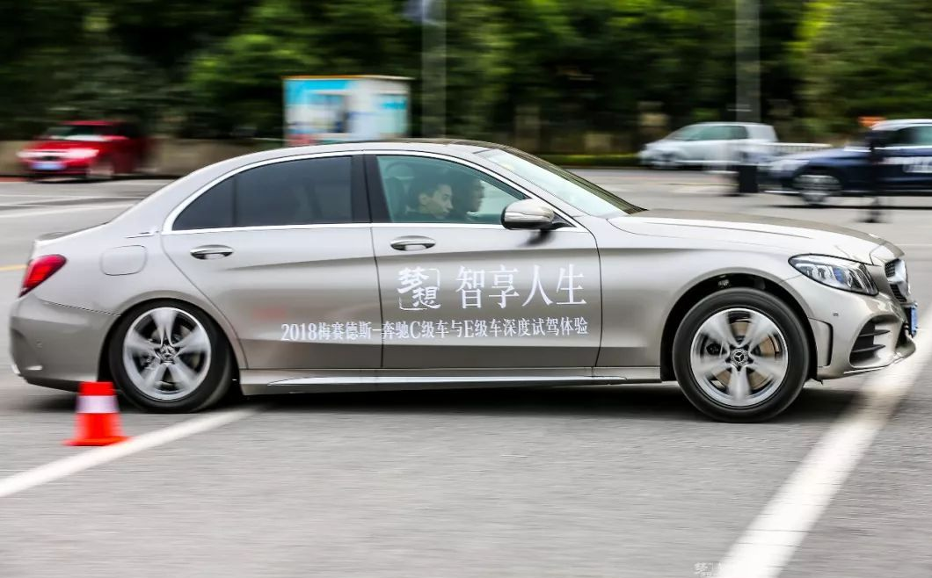
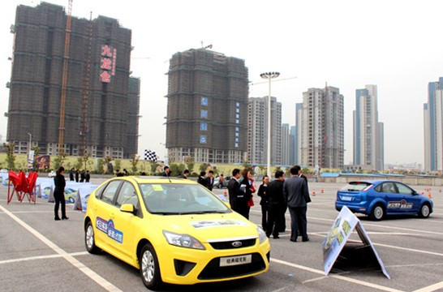
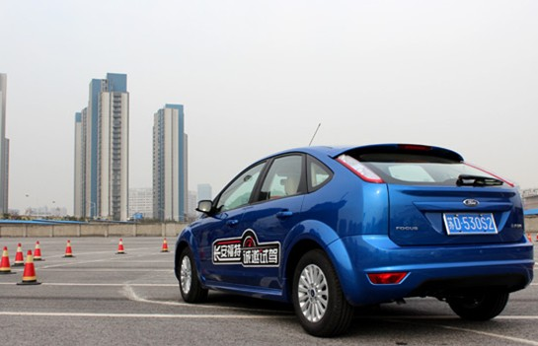
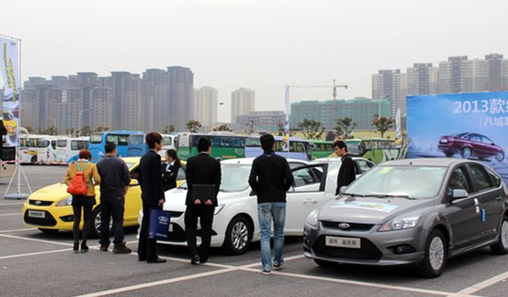
一汽奥迪试驾
奔驰试驾会
奔驰试驾会
福克斯试驾
福克斯试驾
福克斯试驾

